Slide 1
Публикационная активность и цитируемость сотрудников экономического факультета. Как нам попасть в Scopus и Web of Science: мифы и реальность?
Калягин Г.В.
Начальник информационного отдела экономического факультета

Slide 2
Существующее положение дел с публикациями и цитируемостью: Wos, Scopus, РИНЦ
Указ Президента Российской Федерации от 7 мая 2012 г. N 599 «О мерах по реализации государственной политики в области образования и науки»:
«Увеличение к 2015 году доли публикаций российских исследователей в общем количестве публикаций в мировых научных журналах, индексируемых в базе данных "Сеть науки" (WEB of Science), до 2,44 процента».
В 2012 году эта доля составляла 1,68%.

Slide 3
Существующее положение дел с публикациями и цитируемостью: Wos, Scopus, РИНЦ
Группа: научные достижения | Международные базы данных | Пока-затели
1. Количество публикаций на ППС и НПР, Scopus, 2005-2012 в подразделении | данные Scopus | 28
2. Количество публикаций на ППС и НПР, в журналах с импакт-фактором выше 3, ISI Web of Knowledge, 2005-2012 в подразделении | данные Web of Knowledge | 0
3. Количество цитирований за 2005-2012 на 1 статью, Scopus, 2005-2012 по подразделению | данные Scopus | 12
4. Цитирований за 2005-2012 на ППС и НПР, Scopus, 2005-2012 по подразделению | данные Scopus | 312
5. Число штатных ППС и НПР с индексом Хирша 5 и выше по подразделению | данные Scopus | 0

Slide 4
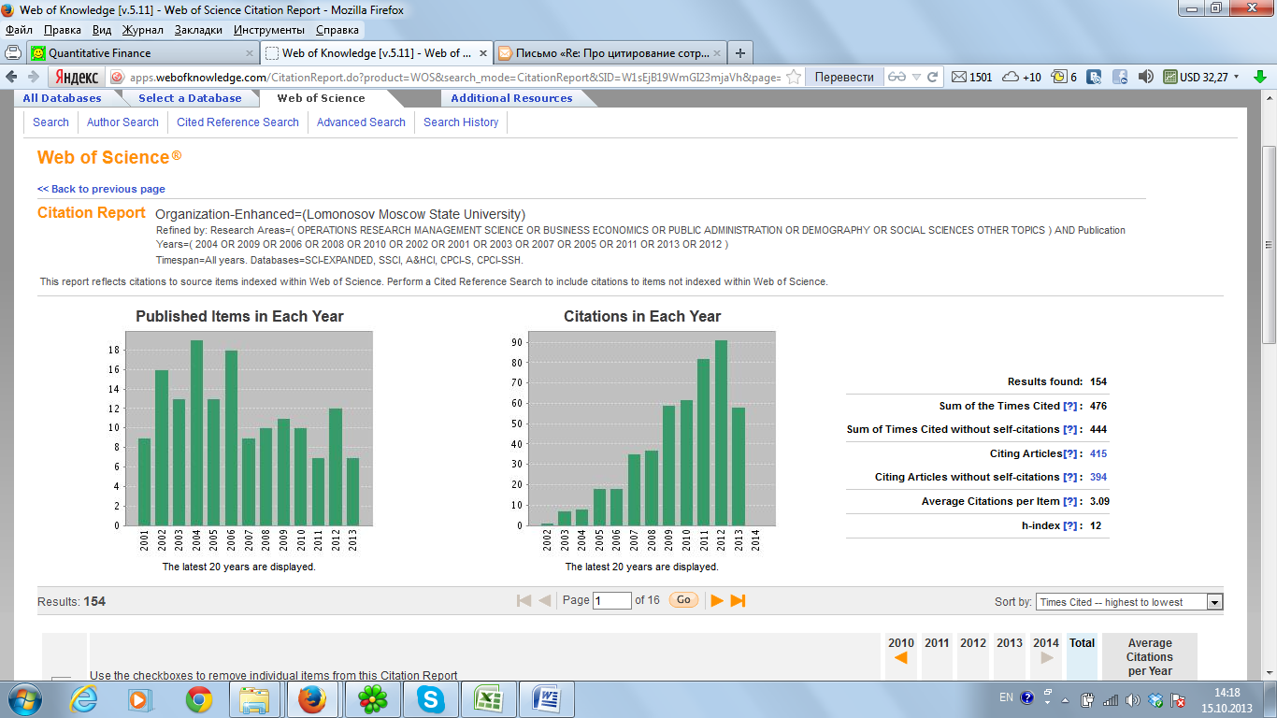
Существующее положение дел с публикациями и цитируемостью: Wos, Scopus, РИНЦ
MSU – Research Areas: BUSINESS ECONOMICS; DEMOGRAPHY; OPERATIONS RESEARCH MANAGEMENT SCIENCE; PUBLIC ADMINISTRATION; SOCIAL SCIENCES OTHER TOPICS
Publication Years: 2000-2013
154

Slide 5
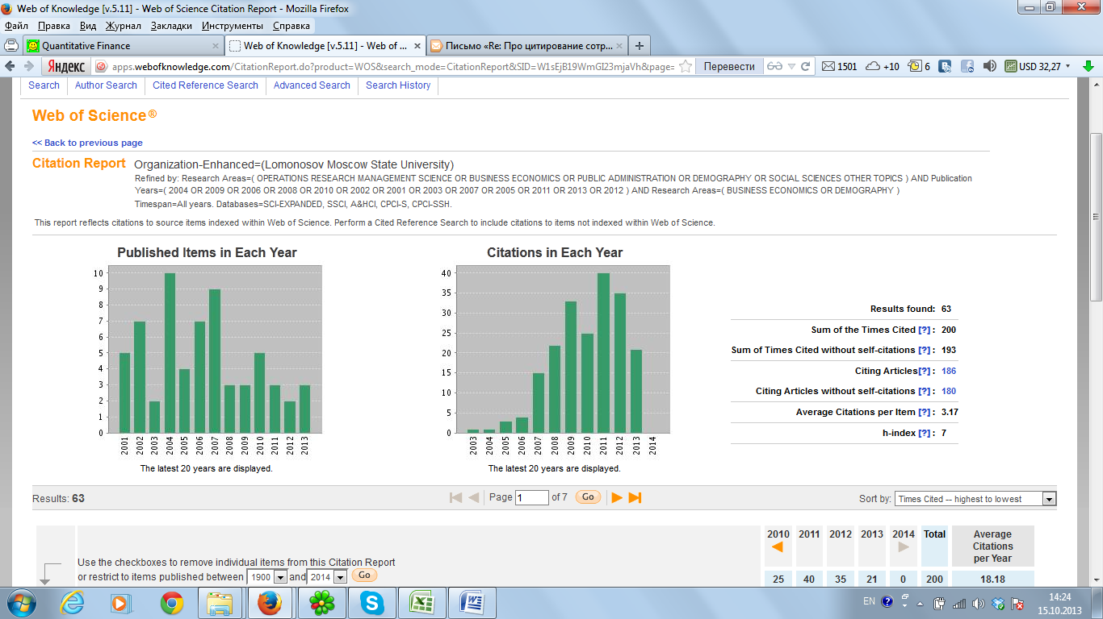
Существующее положение дел с публикациями и цитируемостью: Wos, Scopus, РИНЦ
MSU – Research Areas: BUSINESS ECONOMICS; DEMOGRAPHY
Publication Years: 2000-2013
63

Slide 6
Существующее положение дел с публикациями и цитируемостью: Wos, Scopus, РИНЦ
На данный момент профиля экономического факультета в РИНЦ нет…

Slide 7
Как рождается, развивается и живет научная идея?
Возникновение научной идеи
Разработка научной идеи
Первичное оформление научной идеи: working paper
Размещение препринта в открытом доступе в интернете
Представление работы на международных конференциях
Получение обратной связи от коллег
Публикация статьи в рецензируемом журнале
Получение обратной связи – цитирование опубликованной статьи

Slide 8
Размещение препринтов в открытом доступе
Автор может донести свои идеи до коллег с минимальными издержками.
Автор может познакомить научное сообщество со своими идеями достаточно быстро, пока эти идеи еще актуальны.
Автор может оперативно получить обратную связь.
Сокращаются возможности «заимствования» научной идеи автора.
+

Slide 9
Размещение препринтов в открытом доступе
Отсутствие рецензирования.
Репозитарии вузов и исследовательских институтов как правило не обладают такой аудиторией, как рецензируемые научные журналы.
-

Slide 10
Размещение препринтов в открытом доступе
ПРЕПРИНТЫ
РЕПОЗИТАРИИ ВУЗОВ И НАУЧНЫХ ОРГАНИЗАЦИЙ
МЕЖДУНАРОДНЫЕ РЕПОЗИТАРИИ

Slide 11
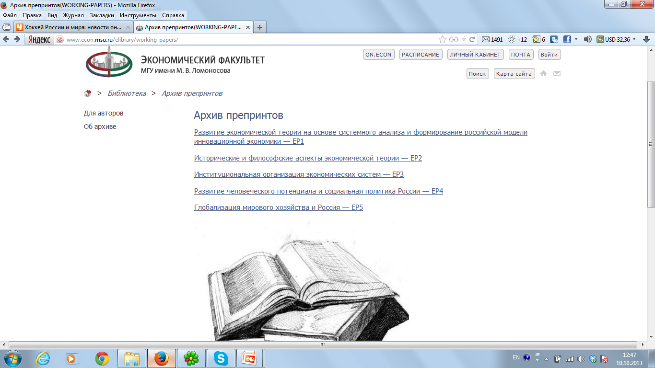
Размещение препринтов в открытом доступе
http://www.econ.msu.ru/elibrary/working-papers/

Slide 12
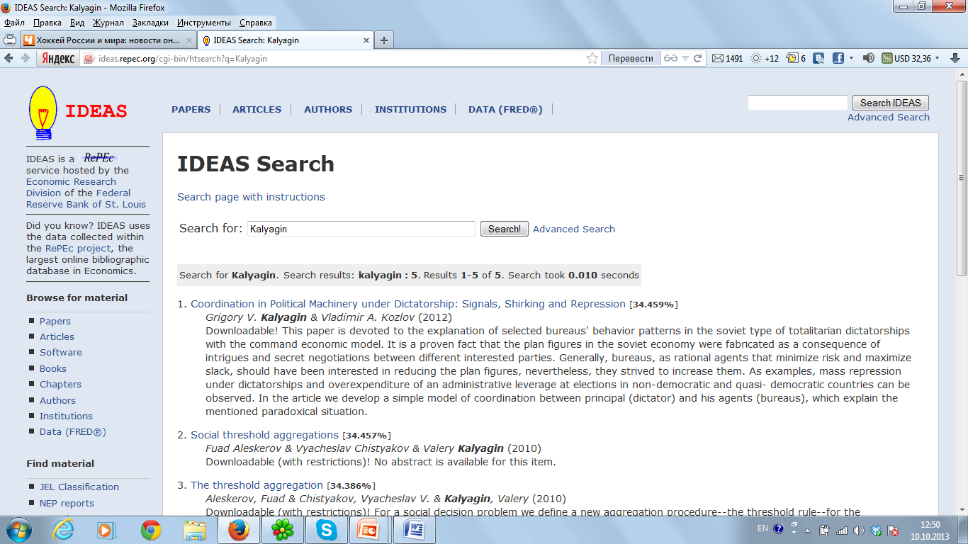
Размещение препринтов в открытом доступе
http://ideas.repec.org/i/a.html

Slide 13
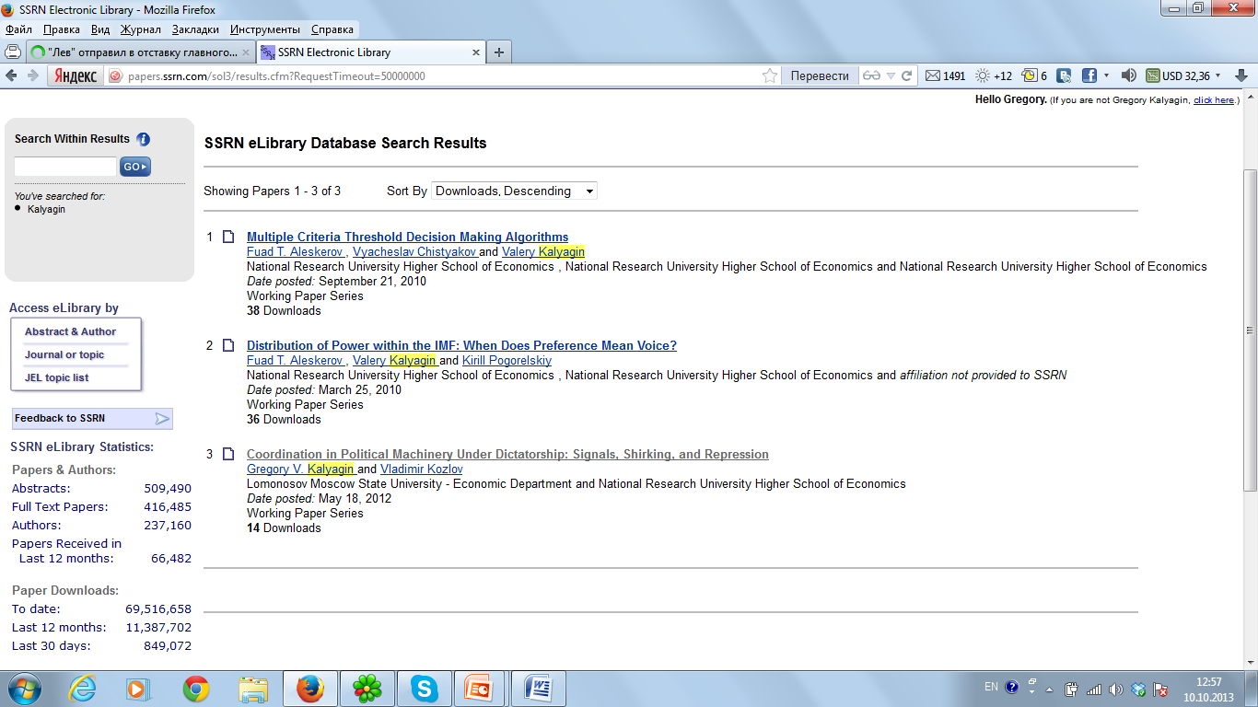
Размещение препринтов в открытом доступе
http://ssrn.com/

Slide 14
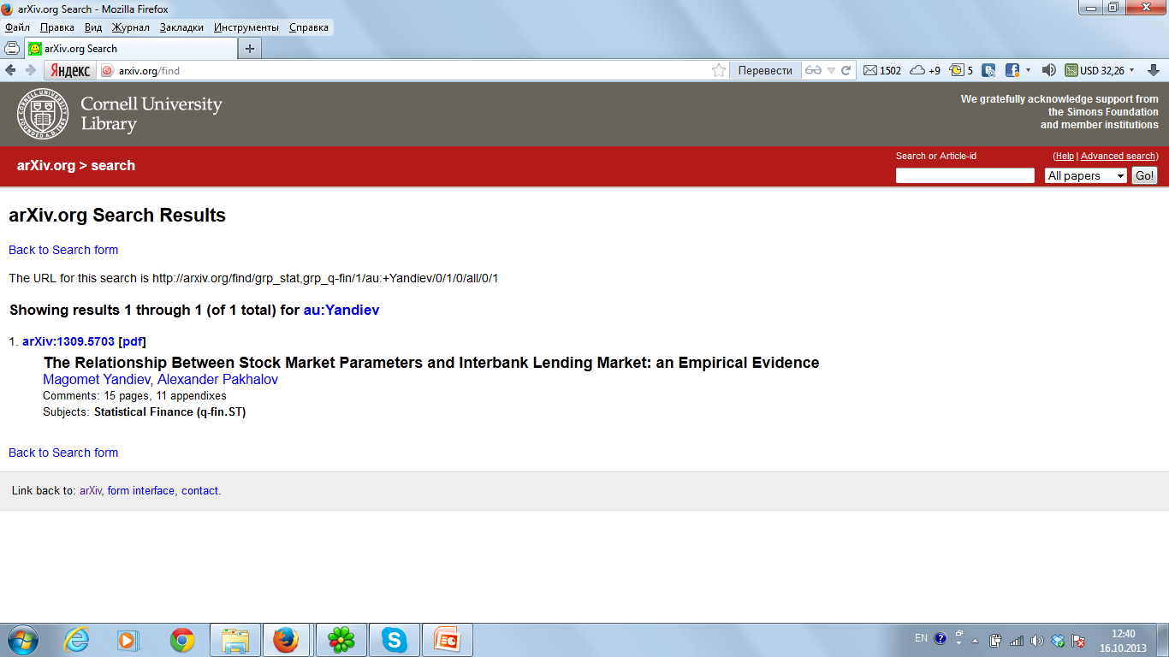
Размещение препринтов в открытом доступе
http://arxiv.org/archive/q-fin

Slide 15
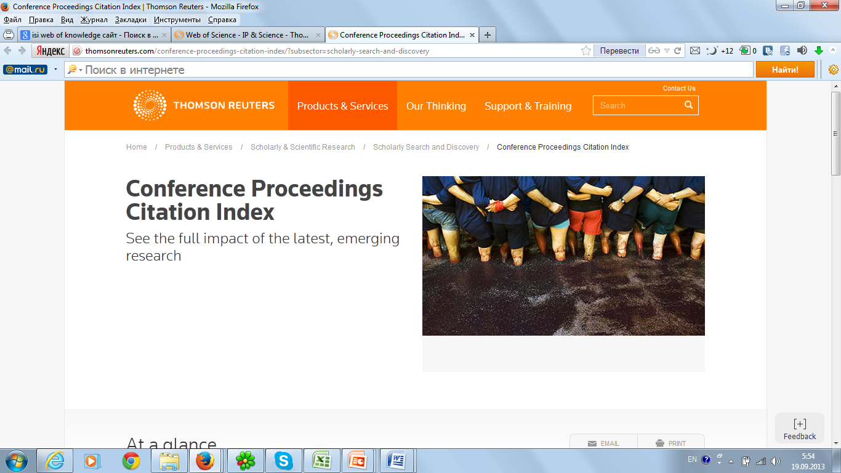
Участие в международных конференциях

Slide 16
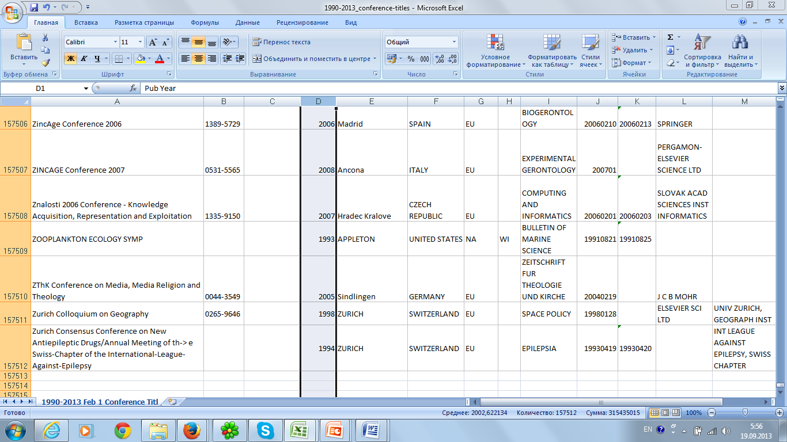
Участие в международных конференциях

Slide 17
Участие в международных конференциях
Утверждается список научных конференций, участие в которых финансируется.
При утверждении данного списка предпочтение отдается периодическим (как правило ежегодным) конференциям и конгрессам крупных международных (в первую очередь, всемирных и европейских) экономических обществ и ассоциаций, а также представительным непериодическим мероприятиям.
Не поддерживается участие в локальных конференциях.
Поддерживаемый формат участия – выступление с докладом. Для крупнейших представительных конференций возможна поддержка других форм участия.
Принцип «один доклад - один докладчик», независимо от числа соавторов научной работы.

Slide 18
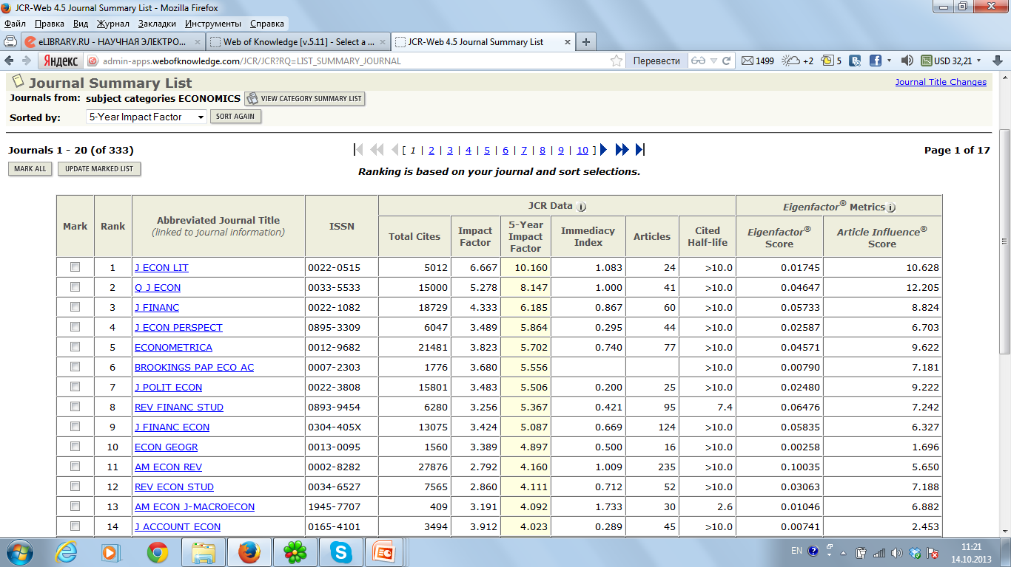
Как выбрать научный журнал для публикации: показатели цитируемости Scopus, WoS и РИНЦ

Slide 19
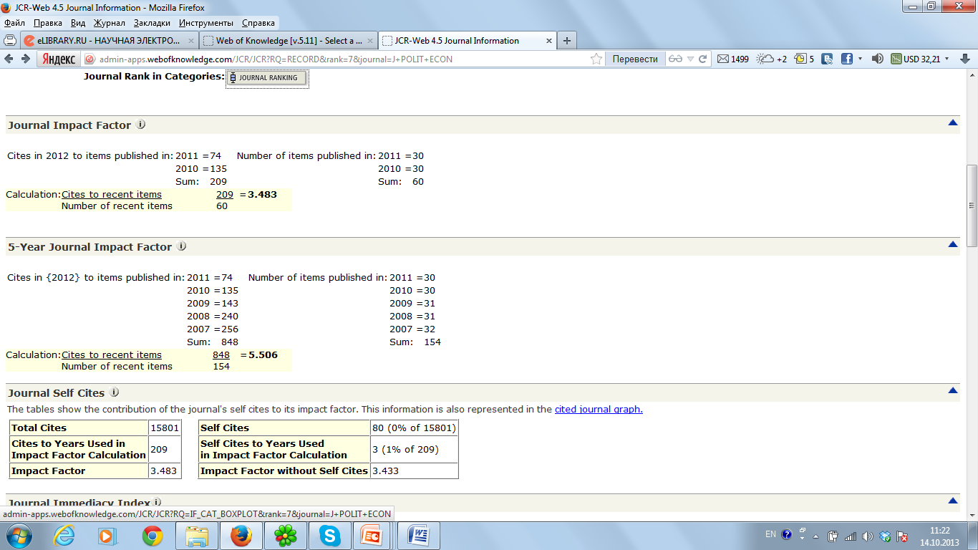
Как выбрать научный журнал для публикации: показатели цитируемости Scopus, WoS и РИНЦ
JOURNAL OF POLITICAL ECONOMY

Slide 20
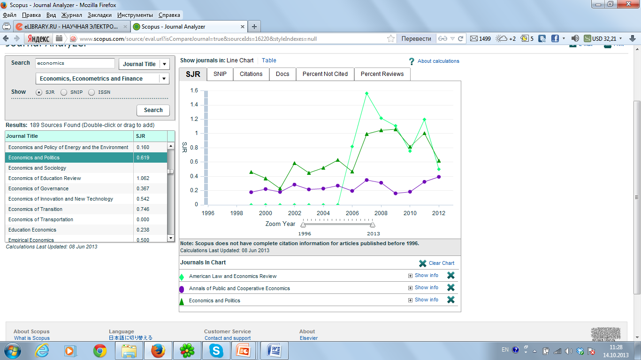
Как выбрать научный журнал для публикации: показатели цитируемости Scopus, WoS и РИНЦ

Slide 21
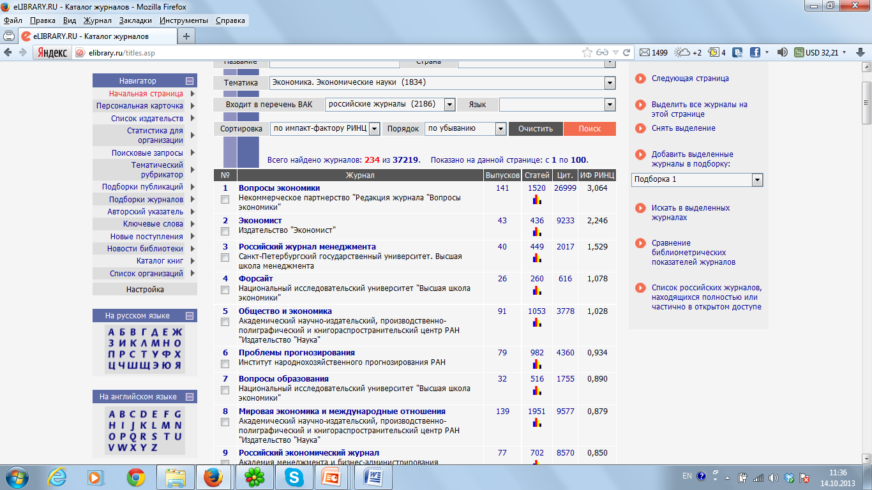
Как выбрать научный журнал для публикации: показатели цитируемости Scopus, WoS и РИНЦ

Slide 22
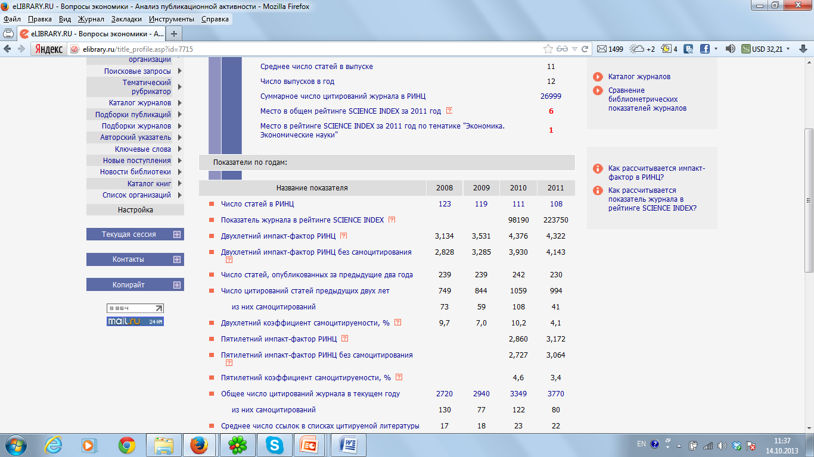
Как выбрать научный журнал для публикации: показатели цитируемости Scopus, WoS и РИНЦ
ВОПРОСЫ ЭКОНОМИКИ

Slide 23
Как выбрать научный журнал для публикации: показатели цитируемости Scopus, WoS и РИНЦ
Менеджер по научному консалтингу и оценке публикационной активности:
Консультирование преподавателей и сотрудников факультета по вопросам публикации их научных исследований в российских и международных научных изданиях.
Консультирование преподавателей и сотрудников факультета по вопросам оценки цитируемости их научных работ.
Подготовка отчетов о результативности научной деятельности преподавателей и сотрудников факультета для руководства факультета и университета.

Slide 24
Как нашим журналам попасть в Scopus и WoS и нужно ли это?
Индикаторы качества журнала
Наличие домашней страницы на английском языке с оценкой качества – хорошее, среднее, плохое;
Наличие реферата на английском языке с оценкой - хороший реферат, очень короткий/ плохой реферат;
Язык статей;
Все ли статьи имеют списки литературы;
Наличие рецензирования (указывается тип рецензирования – «слепое», экспертное);
Наличие редакционного совета;

Slide 25
Как нашим журналам попасть в Scopus и WoS и нужно ли это?
Индикаторы качества журнала
Адрес сайта редакционного совета;
Состав редакционного совета – международный, национальный (с указанием различных континентов, один континент);
Перечень стран членов редакционного совета;
То же – для авторов журнала;
Открытый профиль 3 редакторов по 3-м показателям (по SCOPUS): число статей, число ссылок, индекс Хирша.

Slide 26
Как нашим журналам попасть в Scopus и WoS и нужно ли это?
Объяснение отрицательной оценки журнала:
Низкое цитирование редакторов;
Не указывается о наличии рецензирования;
Низкое качество рефератов;
Низкое качество представляемых исследований;
Предметная область уже хорошо отражена в Scopus;
Журнал трудно доступен (например, не сайта на английском языке);
Журнал совсем новый (молодой);
Журнал плохо цитируется;

Slide 27
Как нашим журналам попасть в Scopus и WoS и нужно ли это?
Объяснение отрицательной оценки журнала:
Задержки выполнение издательского плана (выхода из печати);
Не является научным изданием;
Нет международного состава авторов;
Нет международного состава редакторов;
Не отражается в библиографических базах данных;
Плохая домашняя страница;
Неясная редакционная концепция/стратегия.

Slide 28
Как нашим журналам попасть в Scopus и WoS и нужно ли это?
Объяснение решения о включении журнала:
Новая область исследований;
Высоко цитируемые редакторы;
Высоко цитируется в SCOPUS;
Междисциплинарный характер;
Поддерживает молодых (новых) исследователей в данной области;
Высокое качество представляемых исследований;
Заполняет нишу в данной области исследований;
Уникальный журнал в данной области;

Slide 29
Как нашим журналам попасть в Scopus и WoS и нужно ли это?
Объяснение решения о включении журнала:
Прекрасная редакционная политика и рецензирование;
Много библиотек подписывают по данным WorldCat;
Включается в ведущие библиографические БД;
Широкий международный состав авторов;
Широкий международный состав редакторов;
Другие;
Комментарии.

Slide 30
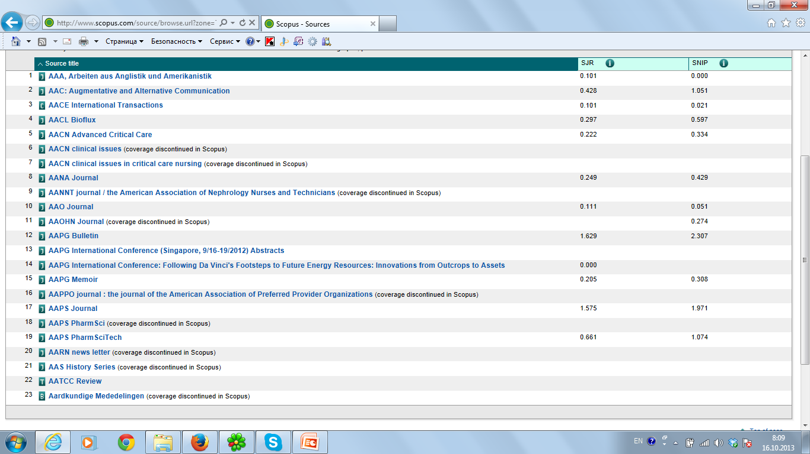
Как нашим журналам попасть в Scopus и WoS и нужно ли это?

Slide 31
Что еще?
Организация и проведение семинаров по написанию академических статей («academic writing») со специалистами из крупнейших международных издательств.
Институционализация перевода качественных научных работ на английский язык.
Индексация и размещение лучших кандидатских и магистерских диссертаций в базе ProQuest Dissertation and Theses.

